Slide 1
«Классификация нарушений слуха»
ГБОУ РХ «Школа – интернат для детей с нарушениями слуха»
Новикова Т.А. учитель-дефектолог, сурдопедагог

Slide 2
Аудиометрия

Slide 3
Аудиограмма

Slide 5
Педагогическая классификация
Тугоухость (слабослышащие) –стойкое понижение слуха, при котором возможно самостоятельное накопление минимального речевого запаса на основе сохранившейся слуховой функции, восприятия обращенной речи хотя бы на самом близком расстоянии от уха.
Глухота – стойкая потеря слуха, при которой невозможно самостоятельное овладение речью и разборчивое восприятие речи даже на самом близком расстоянии от уха. При этом сохранные остатки слуха, позволяющие воспринимать громкие неречевые звуки.

Slide 6
1-я степень Тугоухости

Slide 7
2-я степень Тугоухости

Slide 8
3-я степень Тугоухости

Slide 9
4-я степень Тугоухости

Slide 10
Глухота

Slide 11
Факторы влияющий на уровень развития речи:
степень нарушения слуха
время возникновения дефекта слухового анализатора
педагогические условия, в которых находился ребенок после нарушения функционирования слухового анализатора
индивидуальные особенности ребенка

Slide 12
Уровни сформированности речевой функции
Уровень | Состояние речевой функции
I уровень -оптимальный | Достаточно полный словарный запас, хорошо понимают обращенную к ним речь, в самостоятельной речи используют существительные, глаголы, прилагательные, местоимения, наречия и предлоги. воспринимают на слух речевой материал состоящий из предложений в 6 – 7 слов.
IIуровень -сниженный | Объем словарного запаса приближен к оптимальному, но встречаются аграмматизмы, искаженное произнесение, используют перифраз, неточное овладение окончаниями, не используют в речи местоимения, наречия, воспринимают на слух речевой материал состоящий из предложений в 4 – 5 слов.
IIIуровень -ограниченный | Словарный запас значительно ограничен, понимание речи снижено, в произношении значительные искажения при сохранении контура слова, используется замена слов в виде бессмысленных слогосочетаний, агграматизмы, в самостоятельной речи предложения из 2 – 3 слов.
IV уровень - резко ограниченный | Словарь очень мал, дети не могут назвать элементарные предметы обихода, предложение заменяют одним словом или словосочетанием, в произношении существенные искажения (отсутствует начало, конец слова, присутствуют лишние звуки), понимание обращенной речи отсутствует, содержание текста не понимает

Slide 13
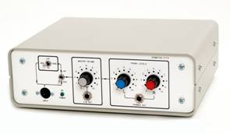
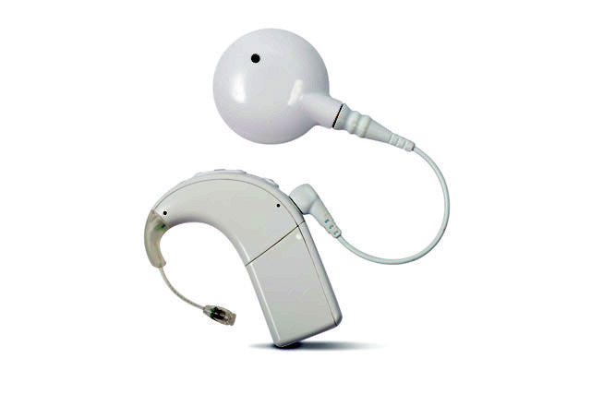
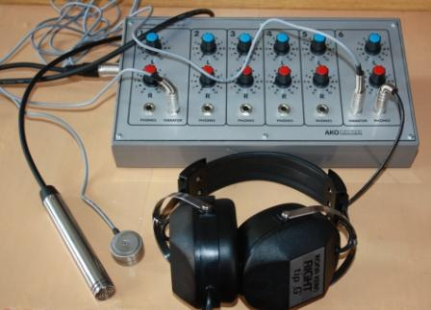

Slide 15
Спасибо за внимание!
Наш адрес:
655000, Республика Хакасия,
г. Абакан, ул. Дружбы Народов, 31
тел.: 8 (3902) 23-03-33,
8 (3902) 23-02-84
E-mail: gemchygena1@mail.ru
www: http://surdo.khakasiyaschool.ru/

